Slide 1
Strumenti che utilizzeremo
Git ( https://git-scm.com )
GitHub ( https://github.com )
GitHub Pages ( https://pages.github.com/ )
Jekyll ( https://jekyllrb.com/ )

Slide 2
Git
Git e’ un Distributed Version Control System ( creato da Linus Torvalds nel 2005)
cos’e’ un Version Control System?

Slide 3
Version Control System
Sistema che tiene traccia, nel tempo, di tutte le modifiche a un file o un insieme di file
Permette di recuperare una qualsiasi versione precedente in qualsiasi momento

Slide 4
Flusso
Prendo dal sistema la versione sulla quale voglio lavorare
Ci lavoro ( la modifico )
Metto nel sistema i file modificati che andranno a formare una nuova versione

Slide 5
Tipologie di VCS
Sistemi locali
Sistemi centralizzati
Sistemi distribuiti

Slide 6

VCS Locali
Database locale
Memorizza differenze dei file tra le singole versioni
Collaborazione impossibile

Slide 7

VCS Centralizzati
Database su un server centrale in rete
Permette collaborazione tra sviluppatori
Server centrale punto debole

Slide 8

VCS Distribuiti
I client copiano tutto il repository completo ( clone )
Risolve problema unico punto debole
Gestione di molteplici repository remoti

Slide 9
Git
E’ un sistema DVCS:
il repository è locale,la gran parte delle operazioni sono locali. Interagisce con server remoti
Il progetto sotto versione è indivisibile:
git lavora sempre con l’intero codice sorgente del progetto e non su singole directory o su singoli file
git non memorizza i cambiamenti dei file: git salva sempre i file nella loro interezza ( snapshot ) e, all’occorrenza, ricostruisce le differenze

Slide 10
Struttura di un progetto GIT
Working directory: contiene i file appartenenti alla versione corrente del progetto sulla quale voglio lavorare
Index o Stage che contiene i file che voglio aggiungere al prossimo commit
Git directory: contiene metadata e oggetti del database del progetto. E’ creata quando si crea un nuovo repository o viene copiata quando si clona un repository

Slide 11

Git workflow
Creo o clono un repository
Prendo una particolare versione (commit) dal repository (checkout)
Modifico files
Aggiungo files modificati allo stage
Committo file (creo nuova versione)

Slide 12
Utilizzare un repository
Nuovo repository in nuova directory
Creo directory
Entro nella directory
Inizializzo repository ( git init )
Dopo un commit posso aggiungere un repository remoto ( git remote add origin https://github.com/lucamariani/corso_diapositive.git )
Repository esistente
git clone https://github.com/lucamariani/corso_diapositive.git
crea una directory “corso_diapositive”, inizializza una git directory con il contenuto remoto e fa il checkout dell’ultima versione

Slide 13
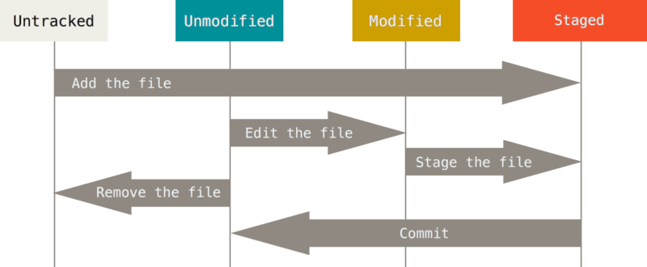
Stato dei file
Untracked: file che non sono nell’ultimo snapshot
Unmodified: file uguali a quelli nell’ultimo snapshot
Modified: file modificati rispetto l’ultimo snapshot
Staged: file modificati aggiunti allo stage
quando commito, tornano allo stato Unmodified
Vedere stato file: git status

Slide 14
Utilizzo base
git config --global user.name "Luca Mariani"
git config --global user.email luca.marianj@gmail.com
git add <file> copia i file (nel loro stato corrente) nello stage
git commit crea uno snapshot dello stage sotto forma di commit
git reset -- <file> rimuove i file dallo stage; ovvero copia i file dell'ultimo commit nello stage. Utilizza questo comando per annullare un git add file. Puoi anche utilizzare git reset per rimuovere tutto dallo stage
git checkout -- <file> copia i file dallo stage alla working directory. Utilizza questo comando per eliminare tutte le modifiche locali

Slide 15
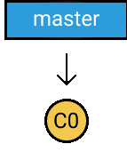
Branch
I branch ('ramificazioni') sono utilizzati per sviluppare features che sono isolate l'una dall'altra
Al primo commit Git crea un branch chiamato master
Viene creato un puntatore al commit

Slide 16
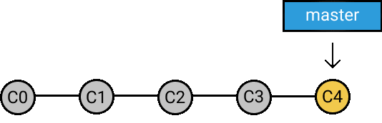
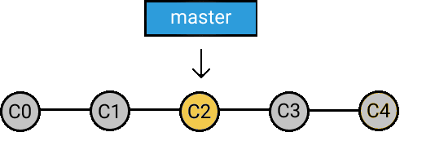
Branch
Ogni commit e’ collegato al precedente
il puntatore del branch punta all’ultimo commit
In qualsiasi momento posso tornare indietro facendo il checkout di un commit specifico: git checkout c2
( per sapere le chiavi dei commit uso git log )

Slide 17
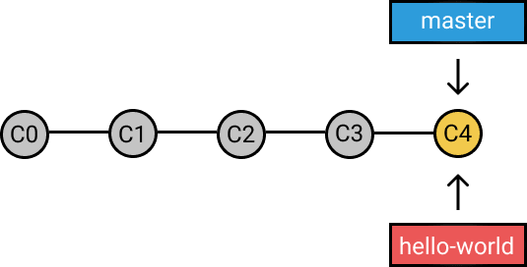
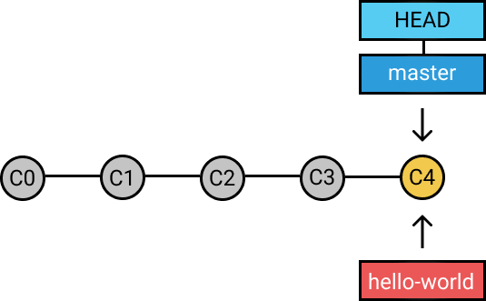
Branch – Add new
Posso creare altri branch per lo sviluppo
git branch hello-world
Git per sapere quale branch stiamo usando usa un puntatore chiamato HEAD

Slide 18
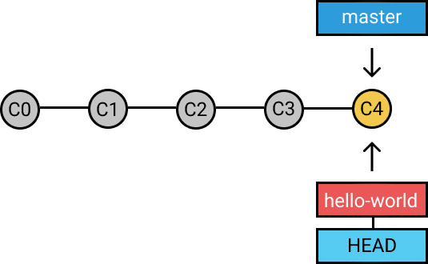
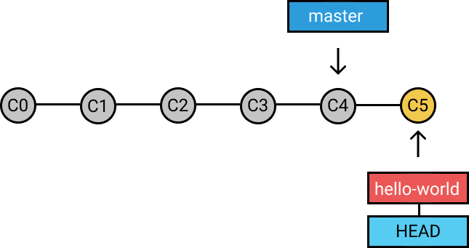
Branch – switch to new
Per lavorare sul nuovo branch uso:
git checkout hello-world
Aggiungo un commit sul branch hello-world

Slide 19
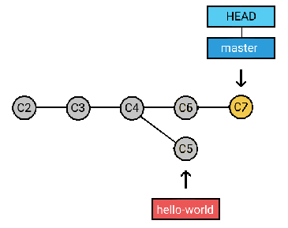
Branch – commit on different branches
Torno sul master e aggiungo qualche commit:
git checkout master
git commit -am ‘msg...’
git commit -am ‘msg...’

Slide 20
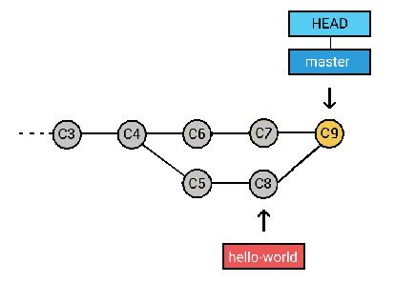
Branch Merge
Finito il lavoro sul branch hello-world, voglio portare le modifiche nel branch master:
git checkout master
git merge hello-world

